Slide 1
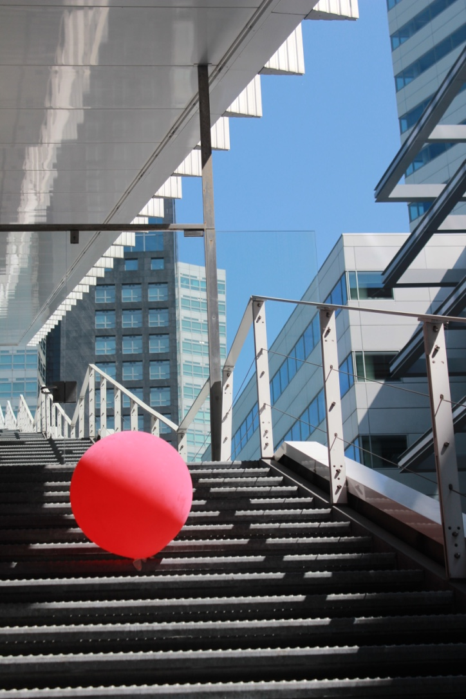
Van altijd druk naar werkgeluk!
Voorstel Symposium Verpleegkundig Specialisten
5 april 2018

Slide 2
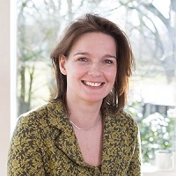
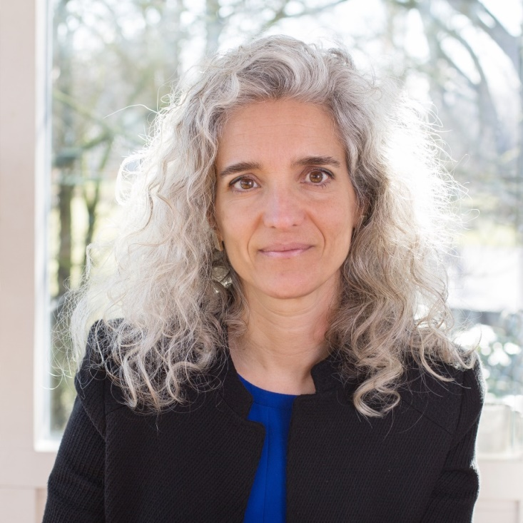
Van altijd druk naar werkgeluk!
Beste Sabrina,
Zoals afgesproken hier ons uitgewerkte voorstel voor het symposium voor de alumnivereniging van Verpleegkundig Specialisten.
In dit voorstel gaan we dieper op het programma en de doelen in, zoals we die gezamenlijk op 17 januari hebben besproken. We sluiten af met een kostenoverzicht.
We kijken uit om een symposium vol leerzame inspiratie aan te bieden.
Met vriendelijke groet,
Sprankel & Co
Drs. Mirjam van ´t Klooster, registerpsycholoog NIP
Drs. Anna Prat i Bascompte, register psycholoog NIP

Slide 3
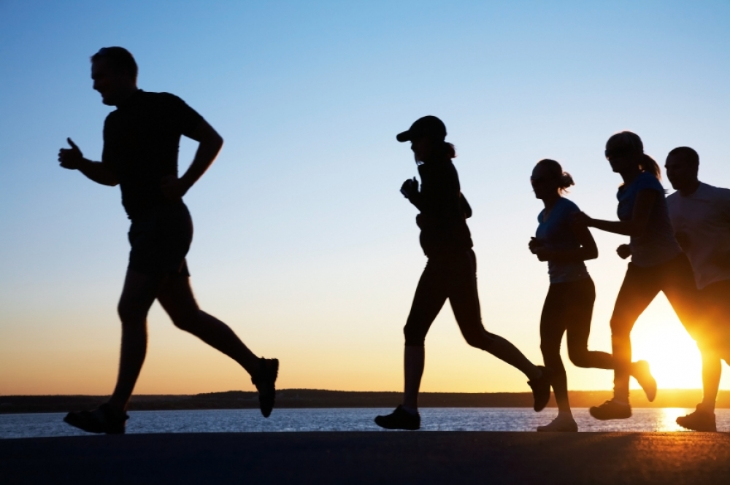
Jullie vraag, ons voorstel

Slide 4
Jullie vraag
De Vereniging van Verpleegkundig Specialisten organiseert jaarlijks een symposium en bijscholingsdagen voor hun leden. Na onderzoek bij haar leden kwamen een duidelijk thema naar boven waar men zich graag in wil versterken: het beter grenzen willen leren stellen en bewuster afbakenen van de werkzaamheden. Er wordt veel werkdruk ervaren, mede doordat men te vaak ‘ja’ zegt tegen werkzaamheden. De insteek om dit onderwerp te benaderen vanuit de onderwerpen Vitaliteit en Welbevinden op het werk, spreekt daarbij aan. Sprankel & Co is gevraagd om hiervoor een programma te verzorgen zodanig dat de Verpleegkundig Specialisten niet alleen inzicht hebben gekregen in hun eigen proces bij het stellen van grenzen, maar ook waar zij energie van krijgen en hoe zij hierop kunnen sturen aan de hand van praktische handvaten.

Slide 5
Sprankel & Co werkt vanuit High Impact Learning (HIL) principe
Motivatie deelnemer centraal, men leert wat men graag wil leren: Door aan te sluiten bij de leerwens en leerdoelen (intake) , iedereen doet mee op vrijwillige basis
Afwisseling van leervormen (blended learning): Vooraf mailen wij informatie toe, zodat deelnemers zich in kunnen lezen, wij werken met verschillende leermethoden
In interactie met anderen: Gedurende de sessies oefent men met elkaar, en wisselt men ervaringen, uit uit de eigen praktijk
Door doen in real-life situaties: wat men leert dient direct toepasbaar te zijn. Wij nodigen de deelnemers uit om het geleerde direct te vertalen naar de dagelijkse praktijk. Wij eindigen de dag met een persoonlijk actieplan.
Herkenbaarheid: leervormen aan laten sluiten bij de dagelijkse praktijk. Wij sluiten met onze voorbeelden en oefeningen zoveel mogelijk aan bij de dagelijks praktijk van de verpleegkundig specialist.
Door bewust deze stappen mee te nemen in ons ontwerp zetten wij in op het realiseren van maximale transfer van het geleerde in de dagelijkse praktijk

Slide 6
Programma Van altijd druk naar Werkgeluk!
We gaan er vanuit dat het aantal deelnemers tussen de 60 en de 100 zal zijn. We starten plenair met een basisprogramma. Om daarna verdieping aan te brengen in groepen van maximaal 35 mensen. Omdat vooraf het aantal deelnemers niet duidelijk is kan dit dus 2 of 3 groepen worden. Na het avondeten wordt er gezamenlijk afgerond. Hierbij staan wij onder meer stil bij een persoonlijk stappenplan om het geleerde concreet toe te passen in de dagelijkse praktijk.
13.00 – 13.30 Inloop
13.30 – 15.15 Plenair: Van Altijd druk naar werkgeluk - de basis
15.15 – 15.30 pauze
15.30 – 18.00 Verdieping en praktische handvaten in 2-3 groepen
18.00 – 19.30 avondeten
19.30 – 21.00 Plenair: Stappenplan Van altijd druk naar werkgeluk!

Slide 7
Plenair deel 1: Van altijd druk naar werkgeluk - de basis
In dit plenaire deel gaan wij enerzijds in op wetenschappelijke inzichten over welbevinden en bevlogenheid op het werk. Zo wordt onder meer kort een theoretische achtergrond gegeven van hoe dat bij ons (de mens) werkt als we positief zijn versus als we stress ervaren; wat energie geeft op het werk en wat energie kost; en wat onze psychologische basisbehoeften in het werk zijn. Deelnemers krijgen inzicht hoe zij bewuster kunnen sturen op deze basisbehoeften en waar voor hen winst te behalen valt.
Anderzijds gaan we in op de dagelijkse ervaring van de deelnemers verbonden aan het onderwerp werkstress. Hoe ontstaat stress bij hen? En welke emotiesystemen spelen daarbij een rol? Wat gebeurt er als we in ons jaagsysteem zitten en geen rust nemen? Hoe kunnen we in de juiste mindset komen om niet overbezorgd te zijn of te veel verantwoordelijkheid te nemen?
Het programma is interactief opgezet. Tussen de voordrachten door doen de deelnemers korte oefeningen waarin de kennis eigen wordt gemaakt.

Slide 8
Verdieping in groepen: Praktische handvatten
Dit tweede deel staat in het teken van oefenen en ervaringen uitwisselen.
Om plezierig en gezond te kunnen werken is het van belang om je werk helder af te kunnen bakenen en daarbij weten wat nog wel tot jouw verantwoordelijkheid hoort en wat niet meer. En daarbij is het van belang om grenzen te kunnen stellen naar anderen. Hierbij spelen ‘durven’, ‘mogen’ en’ weten hoe’ een belangrijke rol.
We werken met een aantal basismodellen die we waar nodig nader toelichten. Zo wordt er onder meer met het drama driehoek (uit de TA) gewerkt en met ‘constructief grenzen aangeven’. Wij hanteren daarbij een oplossingsgerichte wijze van communiceren.

Slide 9
Plenair deel 2: Stappenplan Van altijd druk naar werkgeluk!
We ronden plenair af.
De kans dat nieuwe kennis en vaardigheden beklijven bij deelnemers vergroten als:
Deelnemers concrete realistische doelen voor zichzelf stellen waar ze zich ook gemotiveerd toe voelen om aan te gaan werken
Zij ‘steun’ organiseren om deze voornemens te helpen realiseren, ook bij tegenslag.
Iedere deelnemer zal aan de hand van verkregen inzichten op de dag één kiezen die zij of hij graag scherp wil houden en deze vertalen in een persoonlijk actieplan. Door middel van een “maatjes-systeem“ helpen deelnemers elkaar alert te blijven op voorgenomen doelen.

Slide 10
Investeringsoverzicht Van Altijd druk naar Werkgeluk
Activiteit | Details | Tijd | Kosten
Ontwikkelen en voorbereiden | Definitief programma maken indien nodig tussentijds afstemmen met VVS | 3 dagdelen | € 1.800
Uitvoering symposium | 2 Trainers van Sprankel & Co Van 13.00- 21.00 uur= 2 dagdelen | 4 dagdelen | € 2.400
Indien meer dan 70 mensen | 1 extra Trainer van Sprankel & Co (optioneel) | 2 dagdelen | € 1.200
Materiaal kosten | Vragenlijsten ter ondersteuning aan oefening, Kaarten met spreuken (60 tot 100 deelnemers) |  | € 200
Evaluatiegesprek | 1 Trainer van Sprankel & Co | 1,5 uur | inbegrepen
Totaal tot 70 deelnemers | Hiervoor zijn 2 trainers nodig |  | € 4.200 p.p. € 60
Totaal tussen 70 en 100 deelnemers | Hiervoor zijn 3 trainers nodig |  | € 5.400 p.p. € 54
Prijzen zijn exclusief reiskosten van € 0,30 per km, excl. BTW (is bespreekbaar) en eventuele arrangements- of locatiekosten.

Slide 11
Voorwaarden
Locatie: Zoals afgesproken, zal het symposium plaatsvinden bij de Hoge School Leiden. We gaan er van uit dat we vanaf 13.00 uur en tussen 19.30 en 21.00 uur gebruik kunnen maken van de grote aula en daarnaast tussen 15.00 en 18.00 uur twee of drie ruimtes zijn gereserveerd voor ongeveer 35 mensen met de gebruikelijke faciliteiten: beamer, flipover, internetverbinding, microfoon.
Annuleringsregeling: Sprankel & Co hanteert een annuleringsregeling in geval gemaakte afspraken onverhoopt niet door kunnen gaan. Bij annulering of verplaatsing van de trainingsafspraken binnen 3 weken wordt 50% in rekening gebracht. Bij annulering of verplaatsing binnen een week wordt 75% van de kosten in rekening gebracht. Op de dag zelf wordt 100% van de kosten in rekening gebracht.
voor akkoord: Wanneer u ons op deze basis de opdracht wilt verlenen, en alle betrokken partijen zich in dit voorstel kunnen vinden, ontvangen wij graag een voor akkoord ondertekend exemplaar van deze pagina en de pagina met het investeringsoverzicht retour.
Sprankel & Co Vereniging van Verpleegkundige Specialisten
Voor akkoord:
Drs. Mirjam van ´t Klooster
Drs. Anna Prat i Bascompte Datum:
Notes:
We bieden
Praktische toepassingen vanuit de meest recente wetenschappelijke inzichten
Interactieve programma’s gericht op individu, team en organisatie
Zodat
Mensen weer (kunnen) Sprankelen in hun werk

Slide 12
Over Sprankel & Co

Slide 13
Aanpak Sprankel & Co
De inhoud van de trajecten van Sprankel & Co is gebaseerd op wetenschappelijke kennis uit de Positieve psychologie. Positieve psychologie is de wetenschap van welbevinden en optimaal functioneren. Wij vertalen deze kennis naar toepassingen die direct kunnen worden gebruikt in de organisatie. Wij willen kennis met onze klanten delen en zorgen dat zij onze praktische toepassingen eigen maken en zelfstandig gaan inzetten. Wij willen mensen weer laten sprankelen!
Grondleggers van de positieve psychologie
Martin Seligman en Mihaly Csikszentmihalyi

Slide 14
Daarom Sprankel & Co
We zien
Een wereld die steeds complexer en intoleranter wordt
Een groeiende noodzaak voor en behoefte aan duurzaamheid, vertrouwen, verbinding en positiviteit
We geloven
Dat meer werkplezier leidt tot meer welzijn, productiviteit en winst
Dat mensen ongelooflijk krachtig zijn
We bieden
Praktische toepassingen vanuit de meest recente wetenschappelijke inzichten
Interactieve programma’s gericht op individu, team en organisatie
Kennisoverdracht waarmee organisaties zonder ons verder kunnen
Zodat
Mensen weer Sprankelen in hun werk
Organisaties excelleren en duurzaam functioneren

Slide 15
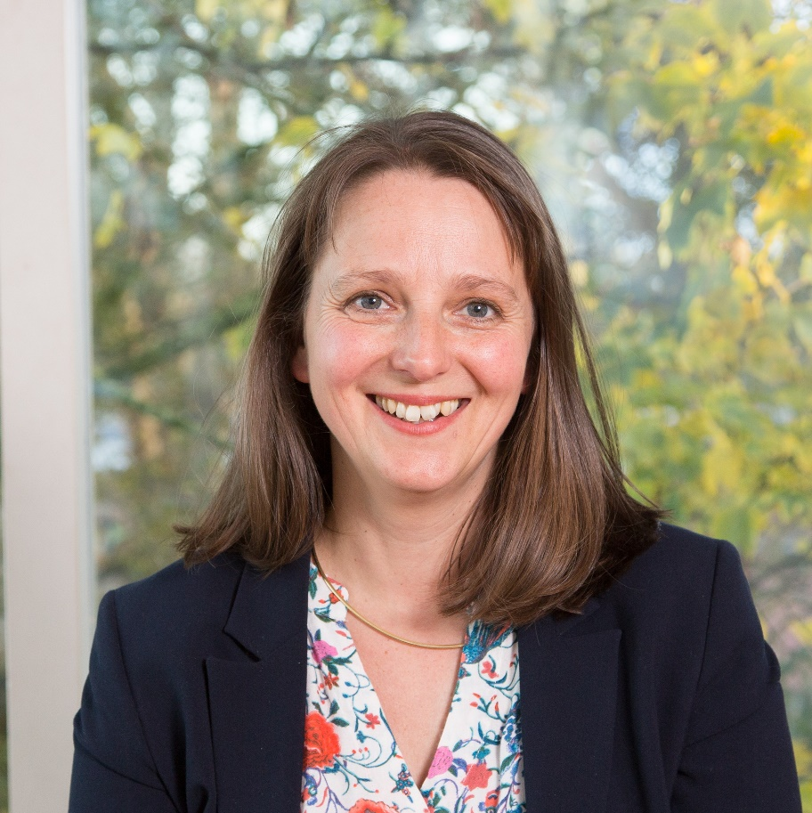
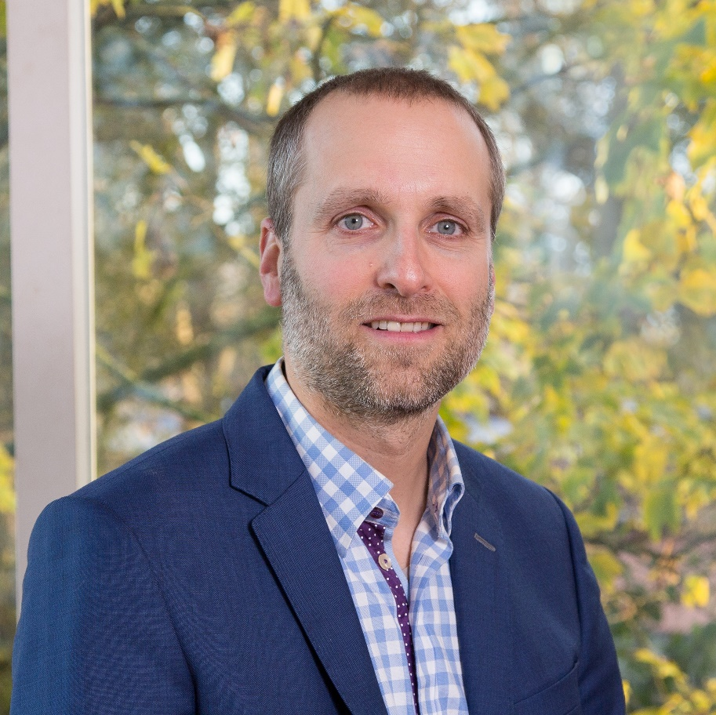
Kernteam Sprankel & Co
Mirjam van ‘t Klooster
Registerpsycholoog NIP A&O
coach/trainer/adviseur
25 jaar ervaring (o.a. GITP)
inspirerend, humor, analytisch
tennis - dansen - piano
Cosima Kliebenstein
Registerpsycholoog NIP-A&O
HR adviseur/coach/trainer
20 jaar ervaring in profit en non-profit
vriendelijk, enthousiast, doorzetter
fietsen - piano - (moes)tuinieren
Jurriaan Dolman
Registerpsycholoog NIP A&O
trainer/coach/adviseur
16 jaar ervaring (o.a. GITP)
prettig direct, gedreven, motiverend
gitaar - bergen - hardlopen
Anna Prat i Bascompte
Registerpsycholoog NIP-A&O
trainer/coach/adviseur
18 jaar ervaring in profit en non-profit
relativerend, nieuwsgierig, verbindend
boksen - zingen in koor - films

